Slide 1

TRƯỜNG TIỂU HỌC XUÂN PHÚ
LỚP 4A
CHÀO MỪNG QUÍ THẦY CÔ
ĐẾN THĂM LỚP CHÚNG EM
NÀM

Slide 2


KHỞI
ĐỘNG

Slide 3

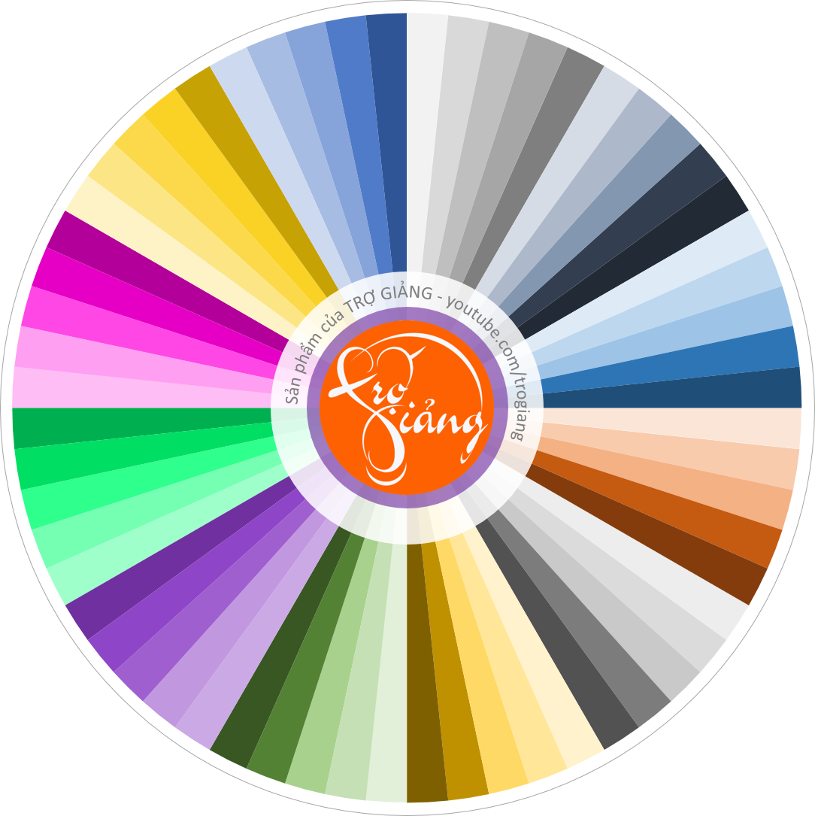

HIẾU
ĐẠT
NGA
VÒNG QUAY
MAY MẮN
L. HƯNG
SANG
K. ĐẠT
M.PHƯƠNG
NG. VY
LÊ AN
H .VY
PHÁT
H.ANH
TUẤN ANH
TÚ LINH
H.ANH
Lớp 4A
GIA HƯNG
V. TRÂM
YÊU
HÀ
QUAY
THƯƠNG
NGỌC
LÊ TRÂM
Đ.NGÂN
P. NGÂN
N. VY
NAM
K CHI
LIÊN
LINH CHI
H. AN
PHÁT
HẢI AN
THIỆN
HUY
TRẦN VY
KIM
Mảnh ghép
Notes:
Quay xong bấm next để sang slide tiếp theo

Slide 4

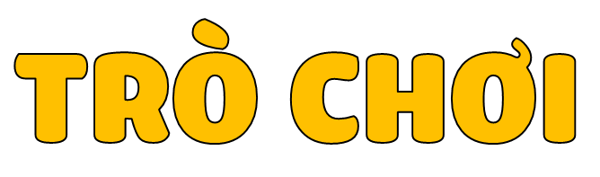
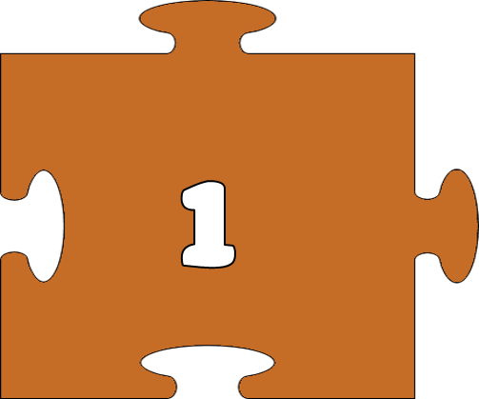
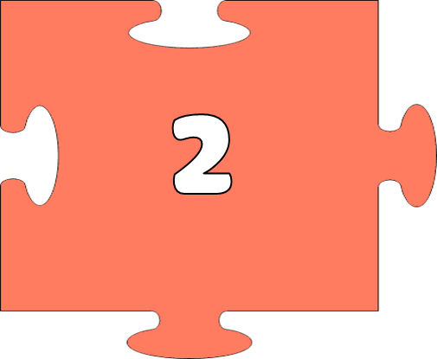

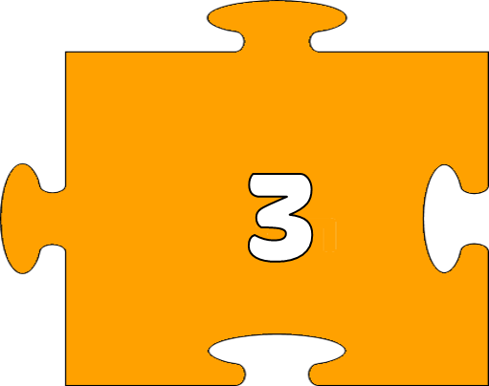



ĐƠN VỊ ĐO
ĐẠI LƯỢNG

Slide 5
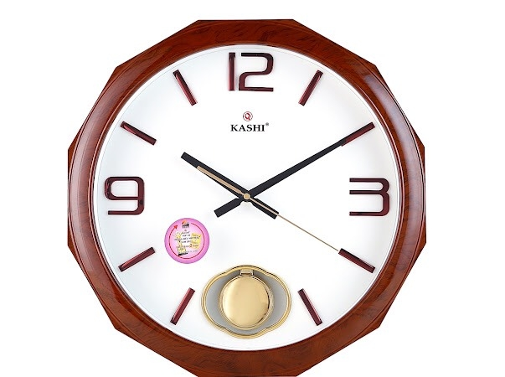
Khi nói đến ngày, tháng, năm là ta đang nói đến cái gì?
Đáp án: Thời gian
Vòng quay
Học tiếp

Slide 6
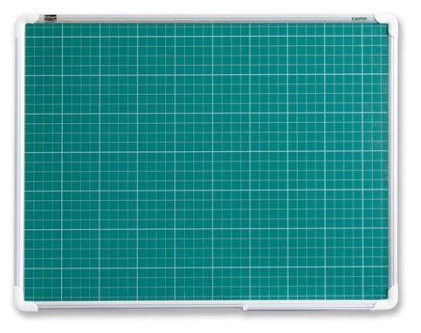
Khi nói đến độ rộng của cái bảng, độ rộng của sân trường … là ta đang nói đến cái gì?
Đáp án: Diện tích
Vòng quay
Học tiếp

Slide 7
Khi nói đến khoảng cách từ nơi này đến nơi khác, từ điểm này đến điểm khác là ta đang nói đến cái gì?
Đáp án: Độ dài
A
B
Vòng quay
Học tiếp

Slide 8
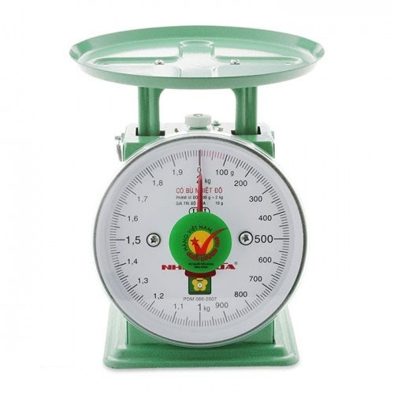
Khi nói đến cân nặng của một vật là ta đang nói đến cái gì?
Đáp án: Khối lượng
Vòng quay
Học tiếp

Slide 9




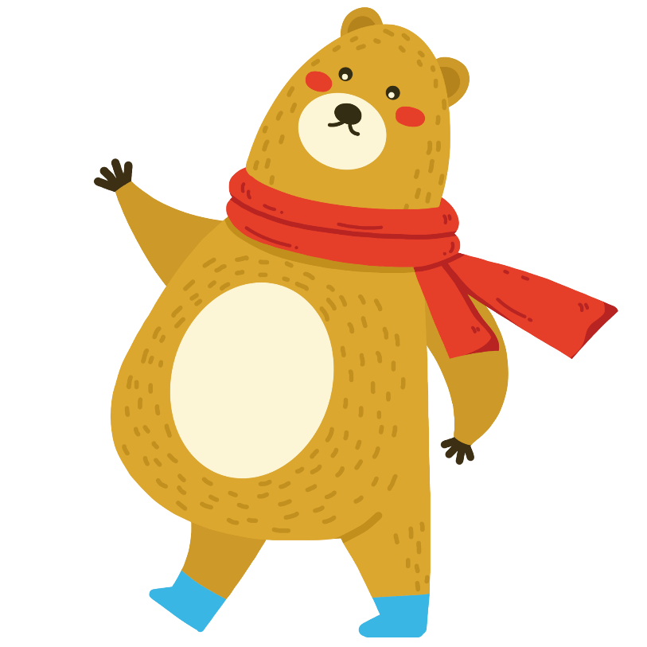


Thứ Sáu, ngày 20 tháng 10 năm 2023
Chủ đề 4: MỘT SỐ ĐƠN VỊ ĐO ĐẠI LƯỢNG
???
Thời gian
Khối lượng
Độ dài
Diện tích

Slide 10


Các đơn vị đo khối lượng
đã học?
1kg
1g
Ki-lô-gam
Gam

Slide 11


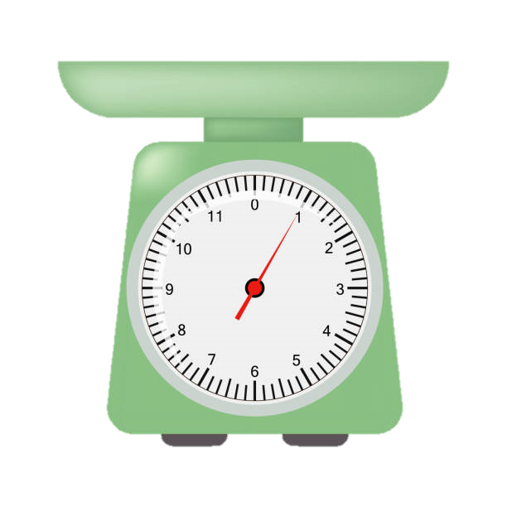

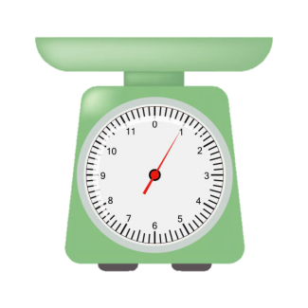
Thứ Sáu, ngày 20 tháng 10 năm 2023
Toán

Slide 12

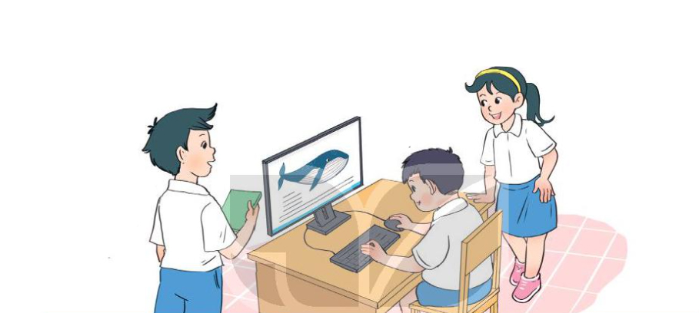
Là cá voi xanh. Con nặng nhất có thể lên tới 190 tấn.
190 tấn có lớn hơn 190 kg không nhỉ?
Loài động vật nào nặng nhất thế giới nhỉ?

Slide 13
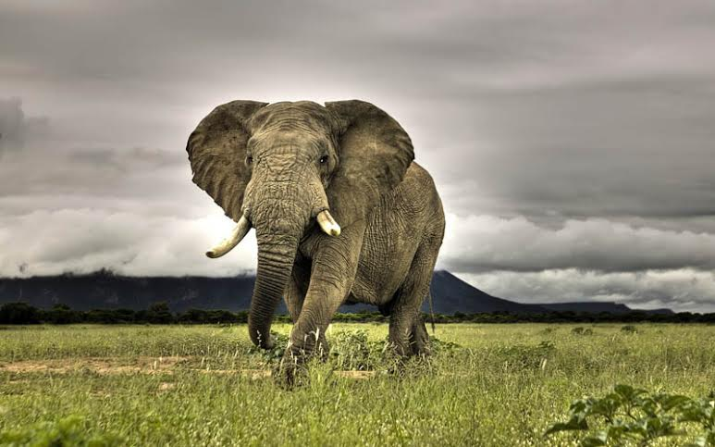
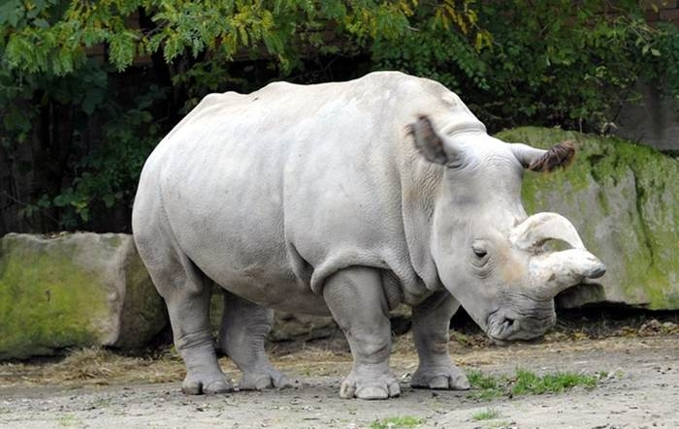
Voi Châu Phi nặng từ 3-6 tấn
Tê giác trắng nặng tới 3 538kg

Slide 14
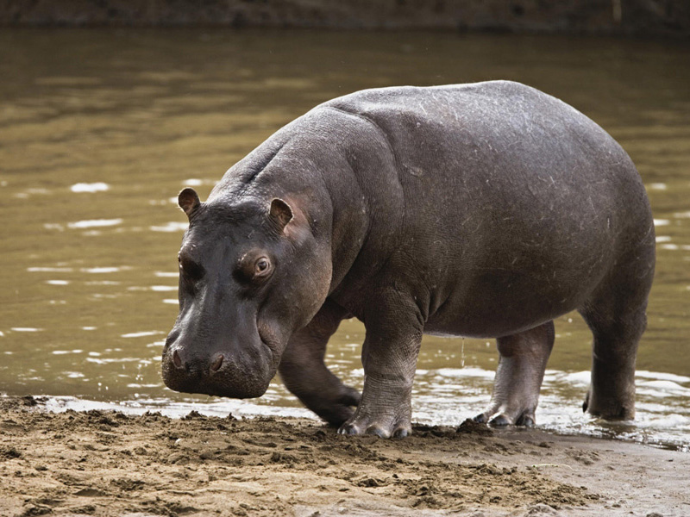

Con heo nặng khoảng 90kg
Hà mã nặng khoảng 1600kg

Slide 15


Để đo khối lượng các vật nặng hàng chục, hàng trăm, hàng nghìn ki-lô-gam, người ta còn dùng đơn vị: yến, tạ, tấn.

Slide 16


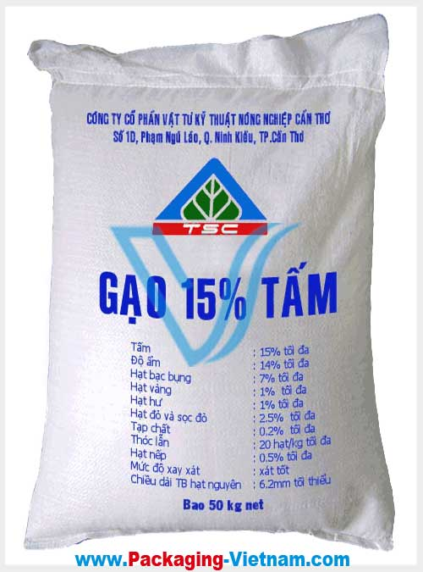

1kg
1kg
1kg
1kg
1kg
1 yến
1kg
1kg
1kg
1kg
1kg
1 yến =
10 kg
Bao gạo nặng
5 yến
10 kg =
1 yến

Slide 17

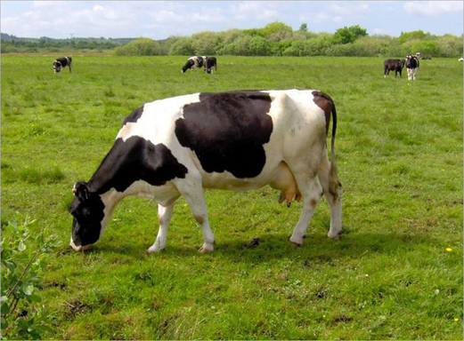
1 tạ
1 yến
1 yến
1 yến
1 yến
1 yến
1 yến
1 yến
1 yến
1 yến
1 yến
1 tạ = 10 yến
Con bò nặng
5 tạ
10 yến = 1 tạ
100 kg
1 tạ = ? kg

Slide 18

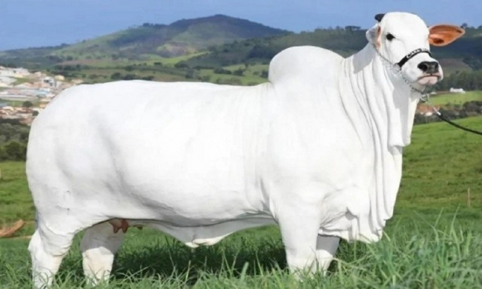
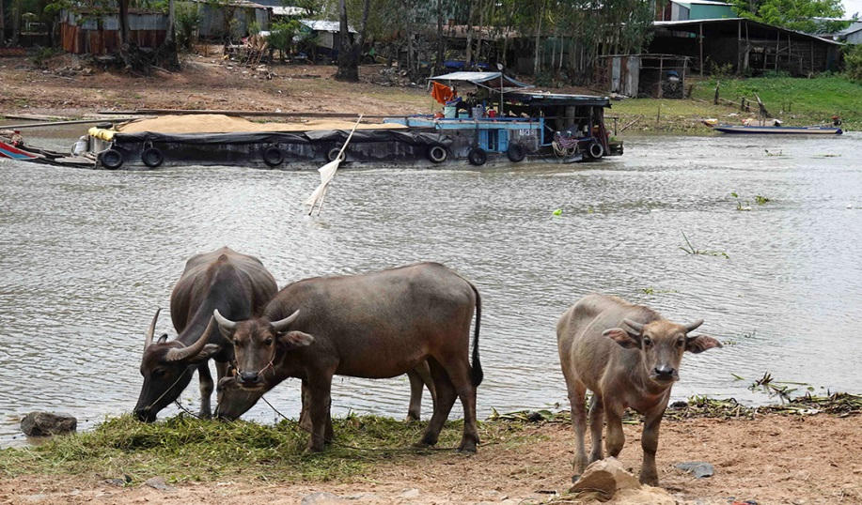
tạ

Slide 19

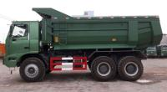
1 tấn
1 tạ
1 tạ
1 tạ
1 tạ
1 tạ
1 tạ
1 tạ
1 tạ
1 tạ
1 tạ
1 tấn = 10 tạ
Xe ben nặng
5 tấn
10 tạ = 1 tấn

Slide 20
1 tấn
1000
kg
?
1 tấn = 1000 kg
1 tấn = …. kg
… kg = 1 tấn
1000 kg = 1 tấn

Slide 21


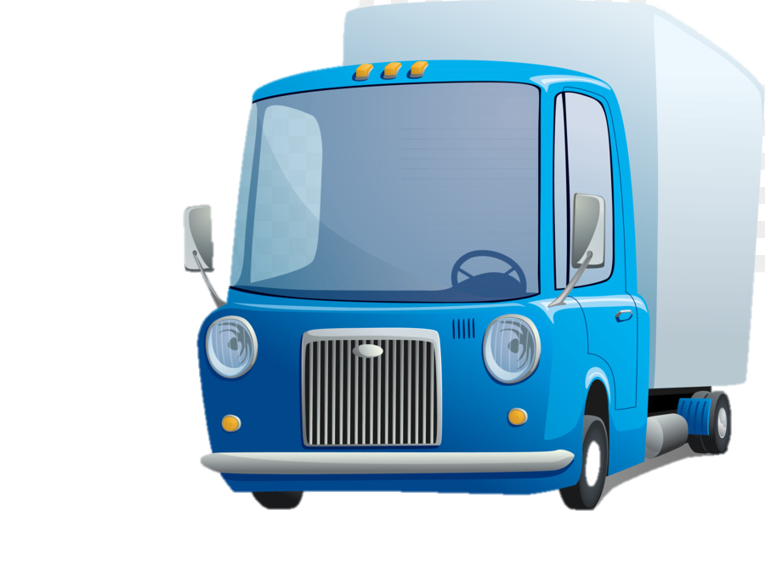
Tấn

Slide 22
Mối liên hệ giữa các đơn vị đo khối lượng
Ki-lô-gam, yến, tạ, tấn
1 yến = kg
10
1 tấn = tạ
10
1 tạ = yến
100
10
1 tấn = yến
1 000
1 tạ = kg
1 tấn = kg
100

Slide 23






Slide 24

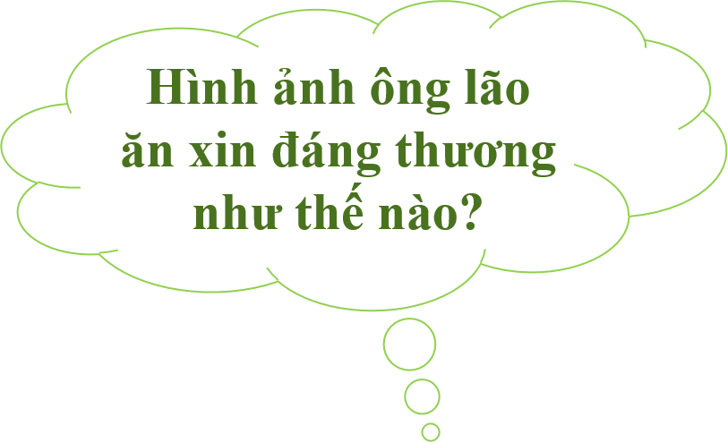
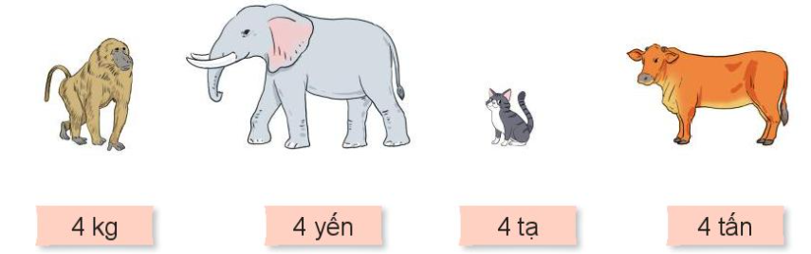

Bài 1 :
Chọn số cân nặng thích hợp với mỗi con vật
Bấm vào từng con vật để hiện đáp án
Notes:
Bấm vào từng con vật để hiện đáp án

Slide 25



2. Số?
a) 2 yến = kg 20 kg = yến
20
2
300 kg = tạ
40 yến = tạ
3
b) 3 tạ = kg
4 tạ = yến
300
40
4
2 000 kg = tấn
30 tạ = tấn
2
c) 2 tấn = kg
3 tấn= tạ
2 000
3
30
Notes:
Bấm vào hộp quà

Slide 26
3. Tính
45 tấn – 18 tấn
17 tạ + 36 tạ
c) 25 yến × 4
d) 138 tấn : 3
= 27 tấn
= 53 tạ
= 100 yến
= 46 tấn
Notes:
Bấm vào hộp quà

Slide 27


Các số đo trong phạm vi từ 115kg đến 124kg làm tròn đến hàng chục sẽ nhận được kết quả là 120kg.
Cách ước lượng với số đo cân nặng như thế nào thì có thể làm tròn là 120kg
4
Chọn câu trả lời đúng.
Có một con voi vừa chào đời ở vườn quốc gia. Bằng cách làm tròn đến hàng chục, người quản lí nói voi con nặng khoảng 120 kg. Vậy trên thực tế, số đo nào dưới đây có thể là số đo cân nặng của voi con?
A. 1 tạ 3 yến
B. 1 tạ 17 kg
C. 1 tạ 2 kg
D. 1 tạ 9 k
1 tạ 17 kg = 117 kg
Số 117 khi làm tròn đến chữ số hàng chục, ta làm tròn lên thành số 120
Notes:
Bấm vào hộp quà

Slide 28
DẶN DÒ
Em chia sẻ với người thân về các đơn vị đo khối lượng đã học được ngày hôm nay.
Về nhà làm bài tập ở vở bài tập Toán (trang …. ).
Chuẩn bị cho tiết học tiếp theo: Luyện tập (trang 57, 58).
Notes:
Bấm vào hộp quà

Slide 29


